Slide 1
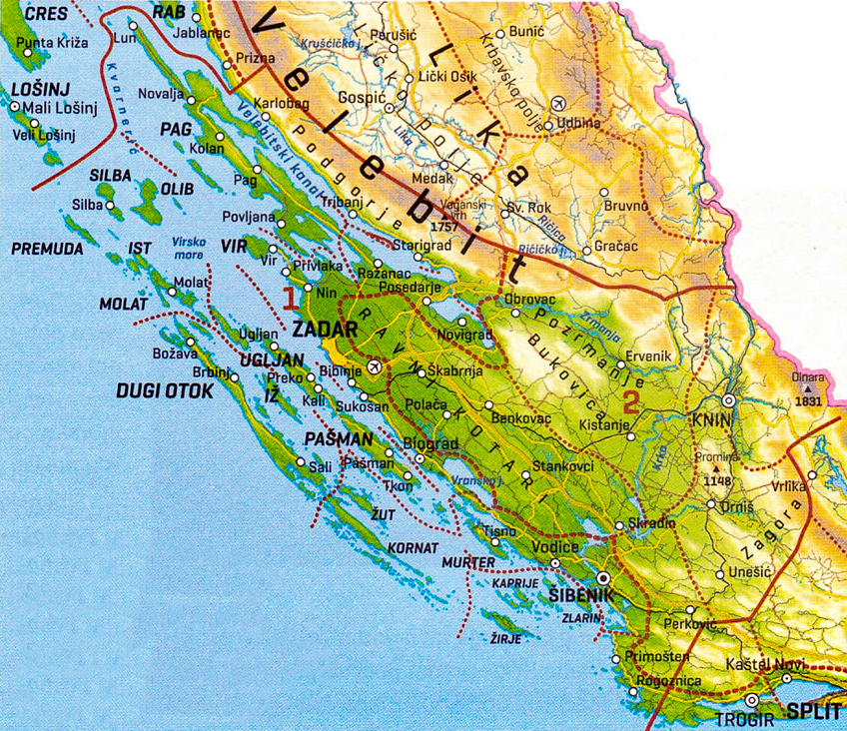
Sjeverna Dalmacija, NP Kornati i NP Krka
Turistička geografija

Slide 2
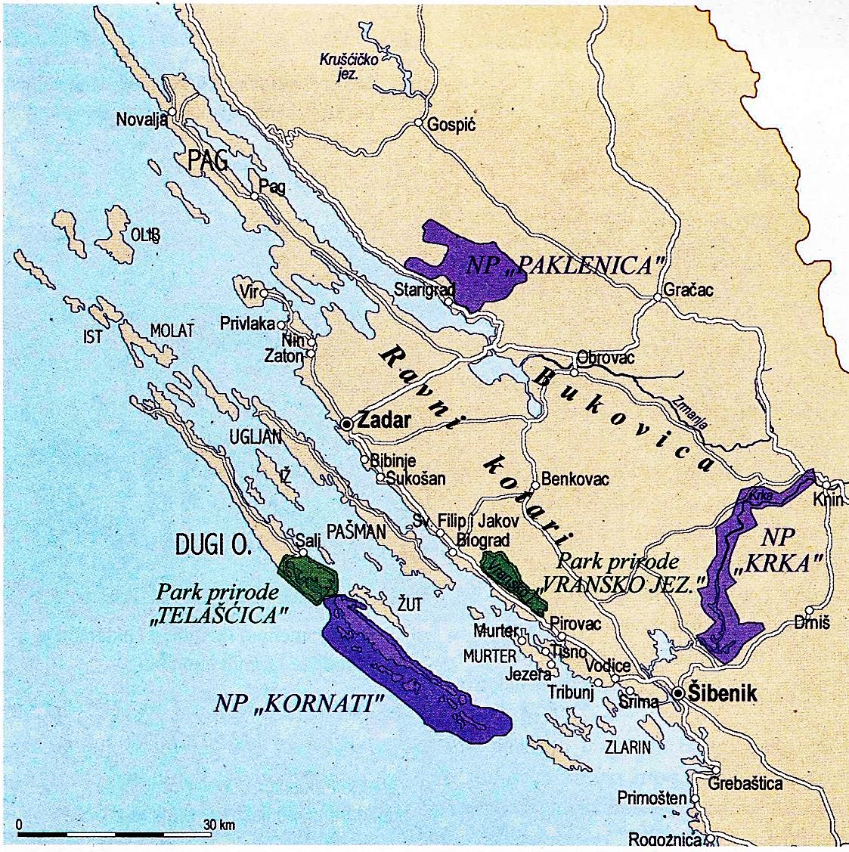
Sjeverna Dalmacija
obuhvaća obalu, otoke i zaleđe
4 turističke regije:
Zadarsko primorje
Šibensko primorje
otoci
zaleđe
regionalna središta:
Zadar
Šibenik

Slide 3

Zadarsko primorje
važnija mjesta:
Zadar, Biograd, Nin
Zadar – naseljen neprekidno već tri tisućljeća
u prošlosti vodeće mjesto istočnog Jadrana
brojne crkve: Sv. Donata (9.st), Sv. Krševana, Sv. Šime (škrinja Sv. Šime), katedrala Sv. Stošije
znamenitosti: Pozdrav Suncu, Morske orgulje, Zlati i srebro Zadra, Glazbene večeri u Donatu, Forum (rimski trg)…

Slide 4
Zadarsko primorje
Nin
znamenitosti: crkva Sv. Križa, crkva Sv. Anzelma, crkvica Sv. Nikole, solana
Zaton – kamp u blizini Nina
Biograd – osnovan u 9. st
obližnja turistička naselja: Sv. Filip i Jakov, Turanj

Slide 5
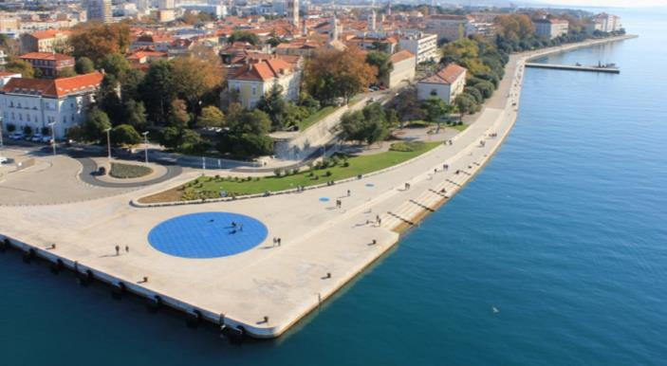
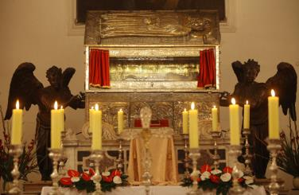
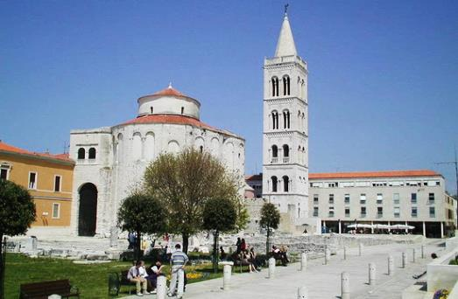
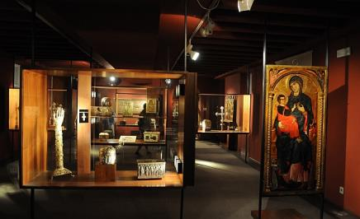
Škrinja Sv. Šime
Pozdrav Suncu i morske orgulje
Zlato i srebro Zadra
Sv. Donat, zvonik Sv. Stošije i Forum

Slide 6
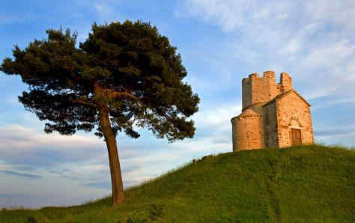
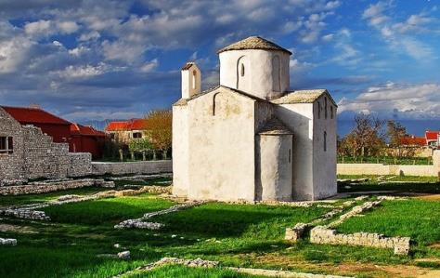
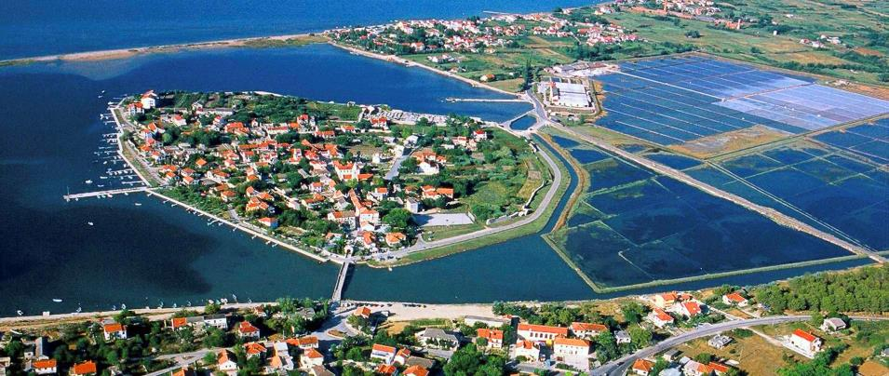
Crkva Sv. Nikole
Crkva Sv. Križa
Nin

Slide 7
Šibensko primorje
važnija mjesta:
Šibenik, Vodice, Pirovac i Primošten
Šibenik – na ušću rijeke Krke
znamenitosti: katedrala Sv. Jakova (renesansa – Juraj Dalmatinac), utvrde Sv. Mihovil, Sv. Ivan, Sv. Nikola i Šubićevac, brojne crkve
manifestacije: Međunarodni dječji festival (od 1958.)

Slide 8
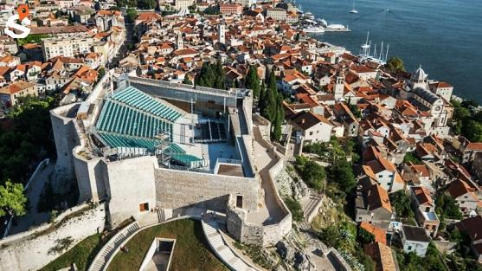
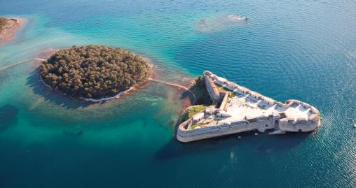
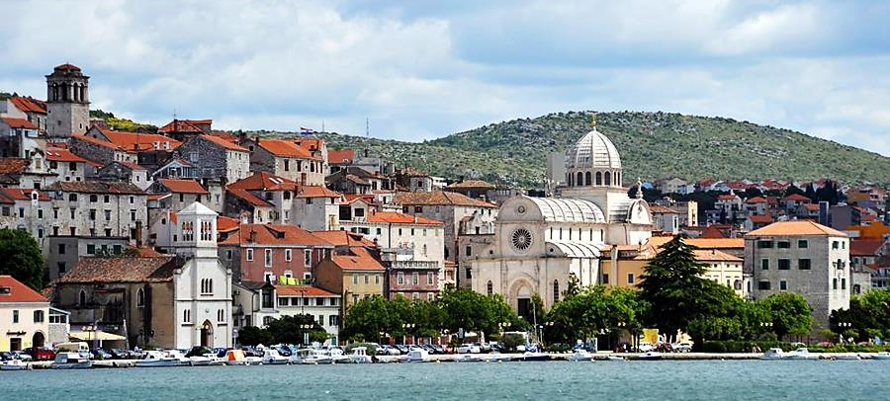
utvrda Sv. Mihovil
utvrda Sv. Nikola

Slide 9
Otoci
važniji otoci:
Pag, Dugi otok, Ugljan, Pašman i Murter
Pag i Ugljan imaju najviše stanovnika
Pag – najdulja obala (270 km)
5. po veličini Hrvatski otok
1970. spojen mostom s kopnom
trajekt Prizna – Žigljen
znamenitosti: stara jezgra grada Paga, rimski ostatci u Novalji i Caskoj, plaža Zrće, paška čipka, sir, bogata kulturna baština…

Slide 10
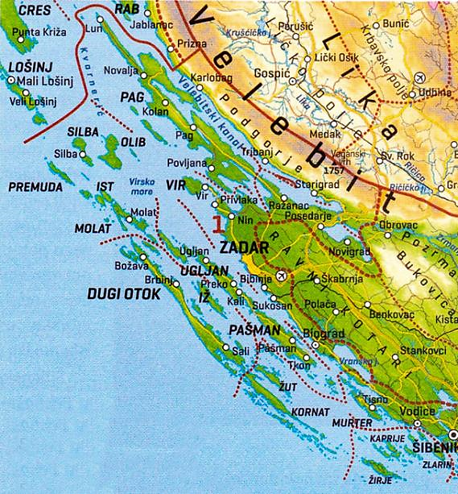
Otoci
Dugi otok – 7. po veličini
jugozapadna obala strma i nepristupačna
naselja na SI i S obali
park prirode Telašćica – strmci i slano jezero Mir
Vir
Ugljan
Dugi otok
Ugljan i Pašman – međusobno su povezani mostom (Ždrelac)
dobro povezani trajektom sa Zadrom i Biogradom
benediktinski samostan Ćokovac (Pašman)
Pašman
PP Telašćica
Murter
Murter – dobro turistički razvijen
Krapanj i Zlarin – vađenje spužvi i koralja (u prošlosti)
Vir – simbol divlje gradnje na Jadranu
Zlarin i
Krapanj

Slide 11
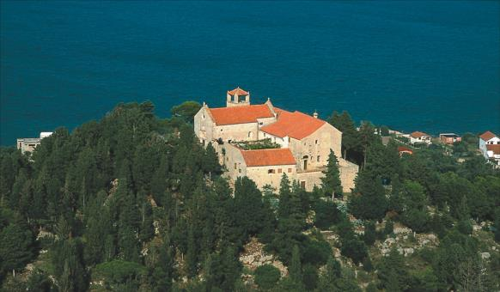
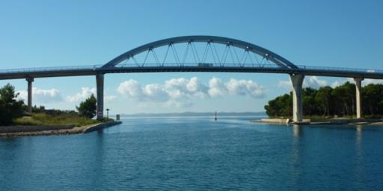
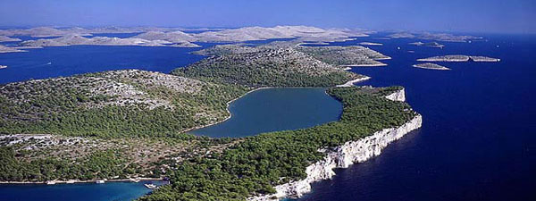
most između Ugljana i Pašmana
Benediktinski samostan na Ćokovcu
PP Telašćica

Slide 12
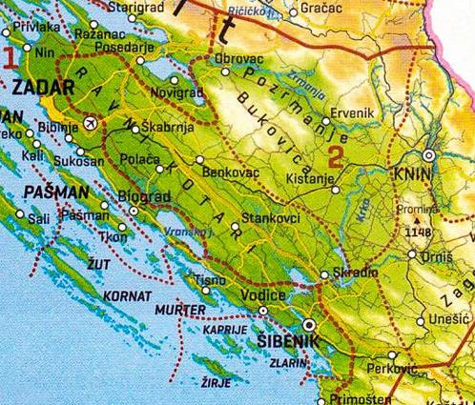
Zaleđe
područje Ravnih kotara i Bukovice
turistički se počinje iskorištavati tek u novije vrijeme
Benkovac – najveće naselje Ravnih kotara
bogat poviješću
Benkovac
Knin
rijeke Zrmanja (rafting), Krka i Čikola
park prirode Vransko jezero
Knin – najveće naselje unutrašnjosti
tvrđava Sv. Spas (Šubićevi)
u blizini najviši vrh RH – Dinara – 1831 m – planinska staza
Drniš – stara turska ruševina
Otavice – mauzolej obitelji Meštrović

Slide 13
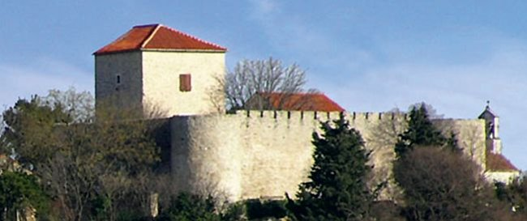
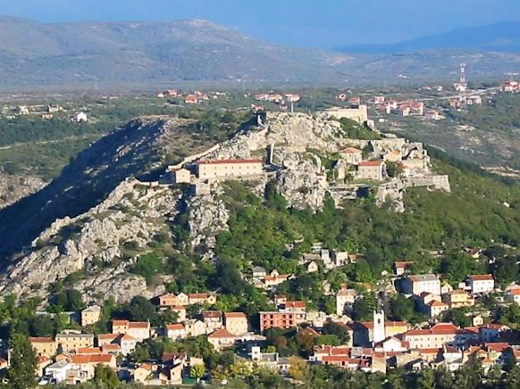
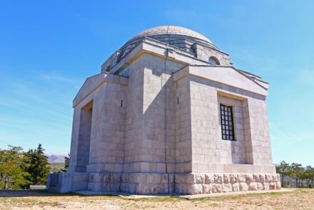
Benkovac (Asseria) - kaštel
Otavice – mauzolej obitelji Meštrović
Knin – tvrđava Sv. Spas

Slide 14

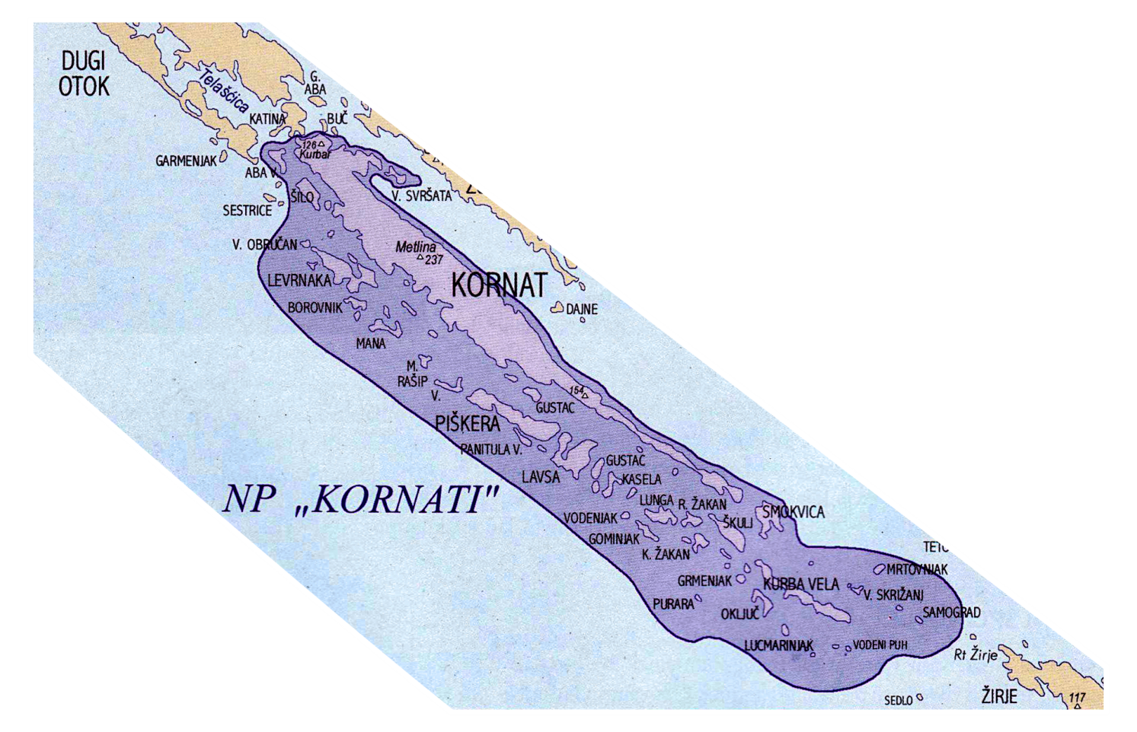
NP Kornati
otočna skupina – 152 otoka (4 otočna niza)
između Pašmana, Dugog otoka i Žirja
nacionalni park od 1980. g
sastoji se od 89 otoka
1/4 kopno, 3/4 podmorje
reljef Kornata
strmci – nastali rasjedanjem – na jugozapadnim obalama
krški oblici reljefa
tragovi naseljenosti od prije 6000 godina
ostatci bizantske utvrde iz 6. st
veći otoci: Kornat, Piškera, Levirnaka, Smokvica, Lavsa…

Slide 15
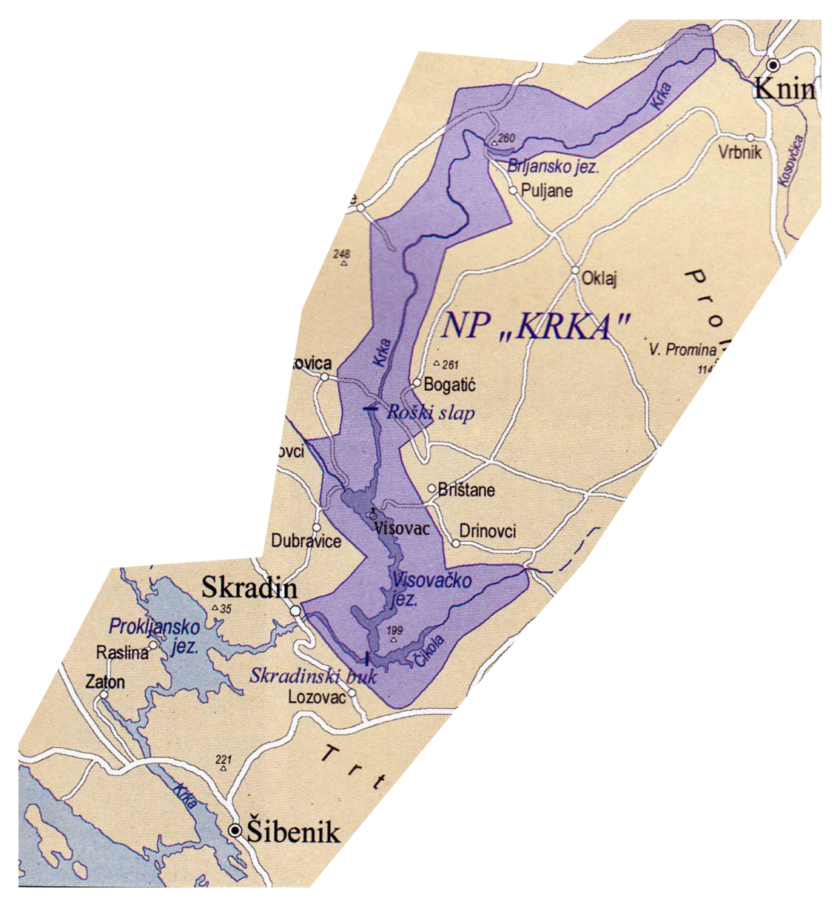

NP Krka
NP od 1985. g
obuhvaća 2/3 toka rijeke Krke i dio toka rijeke Čikole
sedrene barijere – taloženje kalcijeva karbonata – nastaju slapovi (ukupno 7 slapova)
Skradinski buk i Visovačko jezero najveći
Prokljansko jezero
Majnolovački slap najviši
HE Miljacka
bogat i raznolik biljni i životinjski svijet – mekousta pastrva, čovječja ribica…

Slide 16
Video materijali uz prezentaciju
Zadar (Bajkovita Hrvatska)
Katedrala sv. Stošije - https://youtu.be/kGDGN3r4FBU
Crkva sv. Donata - https://youtu.be/7qFjZKndHGM
Zlati i srebro Zadra - https://youtu.be/jtoTvMHNx6k
Rimski forum i antička zbirka - https://youtu.be/qajGraB5e-0
Šibenik
Šibenska katedrala - https://youtu.be/VP3BpNk6xHY
Ostalo
Paška čipka - https://youtu.be/sfXbQjujC1E
NP Krka - https://youtu.be/rv3Elal2Z-A
NP Kornati - https://youtu.be/hHwAyC1CaFQ

